Slide 1

Mediengestalter*in und Medienkauffrau/-mann Digital und Print
Folien zur Diskussion von Zielkonflikten in der Mediengestaltung
IZT – Institut für Zukunftsstudien und Technologiebewertung
Schopenhauerstraße 26; 14129 Berlin; www.izt.de
Dr. Michael Scharp (m.scharp@izt.de)
Mediengestalter*in und Medienkauffrau/-mann
Digital und Print
Notes:
Ziel des Projektes ist die Gründung einer Projektagentur Berufliche Bildung für Nachhaltige Entwicklung (PA-BBNE) des Partnernetzwerkes Berufliche Bildung am IZT. Für eine Vielzahl von Ausbildungsberufen erstellt Projektagentur Begleitmaterialien zur Beruflichen Bildung für Nachhaltige Entwicklung (BBNE). Dabei werden alle für die Berufsausbildung relevanten Dimensionen der Nachhaltigkeit berücksichtigt. Diese Impulspapiere und Weiterbildungsmaterialien sollen Anregungen für mehr Nachhaltigkeit in der beruflichen Bildung geben.
Primäre Zielgruppen sind Lehrkräfte an Berufsschulen, sowie deren Berufsschüler*innen, aber auch Ausbildende und ihre Auszubildenden in Betrieben. Sekundäre Zielgruppen sind Umweltbildner*innen, Wissenschaftler*innen der Berufsbildung, Pädagog*innen sowie Institutionen der beruflichen Bildung.
Die Intention dieses Projektes ist es, kompakt und schnell den Zielgruppen Anregungen zum Thema “Nachhaltigkeit” durch eine integrative Darstellung der Nachhaltigkeitsthemen in der Bildung und der Ausbildung zu geben. Weiterhin wird durch einen sehr umfangreichen Materialpool der Stand des Wissens zu den Nachhaltigkeitszielen (SDG Sustainable Development Goals, Ziele für die nachhaltige Entwicklung) gegeben und so die Bildung gemäß SDG 4 “Hochwertige Bildung” unterstützt.
Im Mittelpunkt steht die neue Standardberufsbildposition "Umweltschutz und Nachhaltigkeit" unter der Annahme, dass diese auch zeitnah in allen Berufsbildern verankert wird. In dem Projekt wird herausgearbeitet, was "Nachhaltigkeit" aus wissenschaftlicher Perspektive für diese Position sowie für die berufsprofilgebenden Fertigkeiten, Kenntnisse und Fähigkeiten bedeutet. Im Kern sollen deshalb folgende drei Materialien je Berufsbild entwickelt werden:
die tabellarische didaktische Einordnung (Didaktisches Impulspapier, IP),
ein Dokument zur Weiterbildung für Lehrende und Unterrichtende zu den Nachhaltigkeitszielen mit dem Bezug auf die spezifische Berufsausbildung (Hintergrundmaterial, HGM)
Ein Handout (FS) z. B. mit der Darstellung von Zielkonflikten oder weiteren Aufgabenstellungen.
Die Materialien sollen Impulse und Orientierung geben, wie Nachhaltigkeit in die verschiedenen Berufsbilder integriert werden kann. Alle Materialien werden als Open Educational Ressources (OER-Materialien) im PDF-Format und als Oce-Dokumente (Word und PowerPoint) zur weiteren Verwendung veröffentlicht, d. h. sie können von den Nutzer*innen kopiert, ergänzt oder umstrukturiert werden.

Slide 2
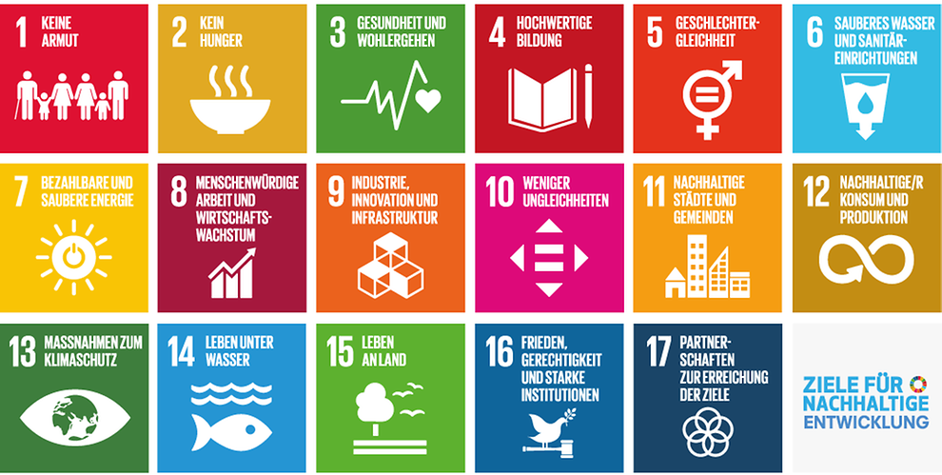
17 Ziele nachhaltiger Entwicklung
Zu welchen Zielen könnten Ihre Produkte und Dienstleistungen einen Beitrag leisten?
Beurteilen Sie als Mediengestaltende die dargestellte Grafik:
Mediengestalter*in und Medienkauffrau/-mann
Digital und Print
Quelle: Die Bundesregierung - Agenda 2030
Notes:
Beschreibung:
Als Grundlage und Einstieg in die Diskussion ein Überblick der 17 Ziele nachhaltiger Entwicklung; diese eignen sich als Querschnittsthema für den Unterricht.
Auf dem Weg zur Erreichung der angestrebten 17 Ziele kann Bildung wichtige Beiträge leisten. Allen Menschen den Zugang zu Faktenwissen und Informationen zu ermöglichen, ist als Ziel in SDG 4 formuliert. Dies ist eine Grundlage, um sie in die Lage zu bringen, den Herausforderungen gerecht werdende Entscheidungen zu treffen. Bildung ermöglicht auch methodische Vorgehensweisen und Wege der Transformation zu erkunden, zu reflektieren und in geplante Handlungen zu übersetzen. Angesichts globaler Vernetzung mittels Digitalisierung und internationaler Handels- und Wirtschaftsbeziehungen ist es heutzutage möglich, auf eine nie dagewesene Vielfalt und Menge von Wissen zuzugreifen und Nachrichten in Echtzeit auszutauschen. Es ist an uns Menschen, entsprechend unserer beruflichen Tätigkeit und unserer Lebenssituation relevante Informationen und Netzwerke zu nutzen, um die ökologischen, sozio-kulturellen, wirtschaftlichen und politischen Wechselwirkungen unseres Handeln mit den Herausforderungen zum Erhalt unseres Lebensraumes Erde zu verknüpfen. BNE kann als Querschnittsaufgabe im Unterricht der Berufsschule verstanden werden: alle Lebensbereiche von Gesellschaft, Umwelt und Wirtschaft werden berührt und stehen in Wechselbeziehung. Im Verlauf der Ausbildung wird das komplexe Bild der Nachhaltigkeit in seiner Ganzheit und Komplexität sichtbar.
Aufgabenstellungen:
Zu welchen Zielen könnten Ihre Produkte und Dienstleistungen einen Beitrag leisten?
Bitte beurteilen Sie als Mediengestaltende die dargestellte Grafik: grafische Qualität und Aussagekraft, Zielgruppe… Diese Fragestellung kann auf alle Folien angewendet werden.
Quellen:
Die Bundesregierung – Agenda 2023. Online:
https://www.bundesregierung.de/breg-de/themen/nachhaltigkeitspolitik/nachhaltigkeitsziele-erklaert-232174 Grafik Online: https://www.bundesregierung.de/resource/image/1552094/16x9/990/557/256038aeeb2d4597d3f6d0154133a91d/Qs/2018-11-20-17-ziele-fuer-nachhaltige-entwicklung.png

Slide 3
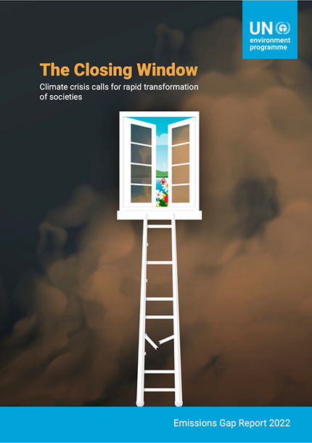
Das Fenster schließt sich
Die Klimakrise schreit nach schnellen Veränderungen der Gesellschaft (frei übersetzt).
Ein Beitrag zur Bewältigung dieser Krise ist der Umstieg auf elektrische Energie aus erneuerbaren Quellen.
Für dessen Auf- und Ausbau werden jedoch viele Rohstoffe, Herstellungsprozesse und Transporte benötigt.
Gleichzeitig ist das Ziel, globale Gerechtigkeit herzustellen und die Folgen des bereits eingetretenen Klimawandels für Mensch und Tier zu mildern.
Die Welt braucht Ideen und Fachkompetenzen !
Als Mediengestaltende sind wir gefragt !
Diskutieren Sie, inwieweit die Fakten des Klimawandels und dessen Auswirkungen Sie in Ihrem Handeln beinflussen könnte/motivieren könnte?
Mediengestalter*in und Medienkauffrau/-mann
Digital und Print
Quelle: UNEP 2022
Notes:
Beschreibung
Der aktuelle Report der UNEP (UN environment programme) kann als eine Art Weckruf gelesen werden. Weltweit sind die Auswirkungen des Klimawandels bereits spürbar und aktives Handeln dringend nötig, um die Erderwärmung zu begrenzen. (UNEP 2022)
In dem Report werden Szenarien bzgl. der Treibhausgasemissionen und deren Auswirkungen auf die Erderwärmung betrachtet, sowie der Beitrag verschiedener Länder auf Basis aktueller Maßnahmen und politischer Strategien und verschiedener Lebens- und Wirtschaftsbereiche: Stromproduktion, Industrie, Transport/Mobilität und Gebäude.
Die EU27 Staaten, dazu gehört auch Deutschland, liegen hinsichtlich der Emissionen mit auf den vorderen Plätzen weltweit.
Aufgabenstellung:
Diskutieren Sie, inwieweit die Fakten des Klimawandels und dessen Auswirkungen Sie in Ihrem Handeln beeinflussen oder motivieren könnte?
Quelle:
UNEP (2022): Emissions Gap Report 2022. Online: https://www.unep.org/resources/emissions-gap-report-2022
Kurzzusammanfassung: https://wedocs.unep.org/bitstream/handle/20.500.11822/40932/EGR2022_ESEN.pdf?sequence=8

Slide 4
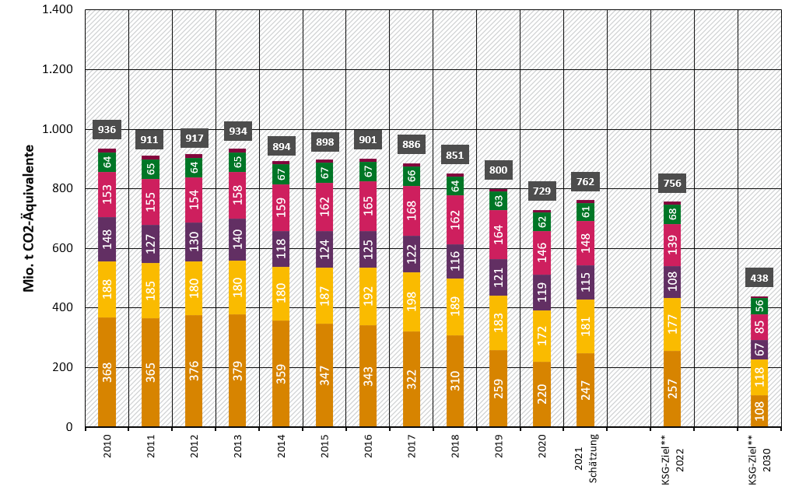
Nachhaltigkeit und Klimawandel: Woher kommen die Emissionen im Arbeitsleben?
Welchen Beitrag leistet Ihr Ausbildungsbetrieb zum Klimawandel?
Was unternimmt Ihr Ausbildungsbetrieb, um CO₂-Emissionen zu verringern?
CO₂Äq
der Elektroindustrie in Deutschland 2020:
800.000 Tonnen
Energiewirtschaft
Gebäude
Landwirtschaft
Industrie
Verkehr
Abfallwirtschaft und Sonstiges
Mediengestalter*in und Medienkauffrau/-mann
Digital und Print
Quelle: UBA 2022
Notes:
Beschreibung:
Der Klimawandel wird zum größten Teil direkt durch die Verbrennung fossiler Energieträger wie Kohle, Öl und Gas hervorgebracht.
Die Menge der Emissionen in den verschiedenen Sektoren der Wirtschaft – Energiewirtschaft, Gebäude, Landwirtschaft, Industrie, Verkehr, Abfallwirtschaft und Sonstiges - sind unterschiedlich. Entsprechend können Bereiche identifiziert werden, in denen Einsparungen besonders dringend und effektiv sind.
Das Beispiel der Elektroindustrie wurde gewählt, da in vielen Branchen, auch in der Mediengestaltung, diverse elektrische und elektronische Geräte und Maschinen Verwendung finden.
In den mediengestaltenden Berufen sind manche Emissionsquellen nur indirekt zu erschließen, da sie entlang der Lieferketten und auf den Transportwegen entstehen , z.B. bei der Herstellung eines Laptops. Dazu mehr auf Folie 8.
Aufgabenstellungen:
Welchen Beitrag leistet Ihr Ausbildungsbetrieb zum Klimawandel?
Was unternimmt Ihr Ausbildungsbetrieb, um seine direkten CO₂-Emissionen zu verringern?
Wo fallen indirekte Immissionen an, die Sie in Ihrem Betrieb durch Vorprodukte „einkaufen“?
Quellen:
Umweltbundesamt 30.10.2022 Online: https://www.umweltbundesamt.de/daten/klima/treibhausgas-emissionen-in-deutschland#emissionsentwicklung
Daten im Pfeil von statista online, Zugriff 10.11.2022. Online: https://de.statista.com/statistik/daten/studie/477186/umfrage/treibhausgasemissionen-der-deutschen-elektroindustrie-nach-gasen/

Slide 5
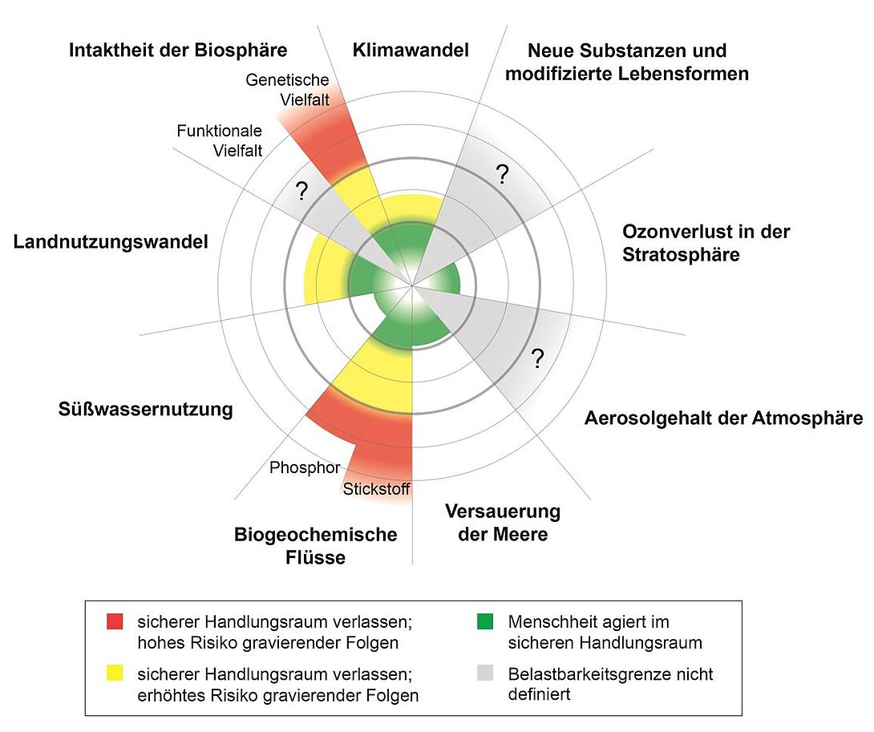
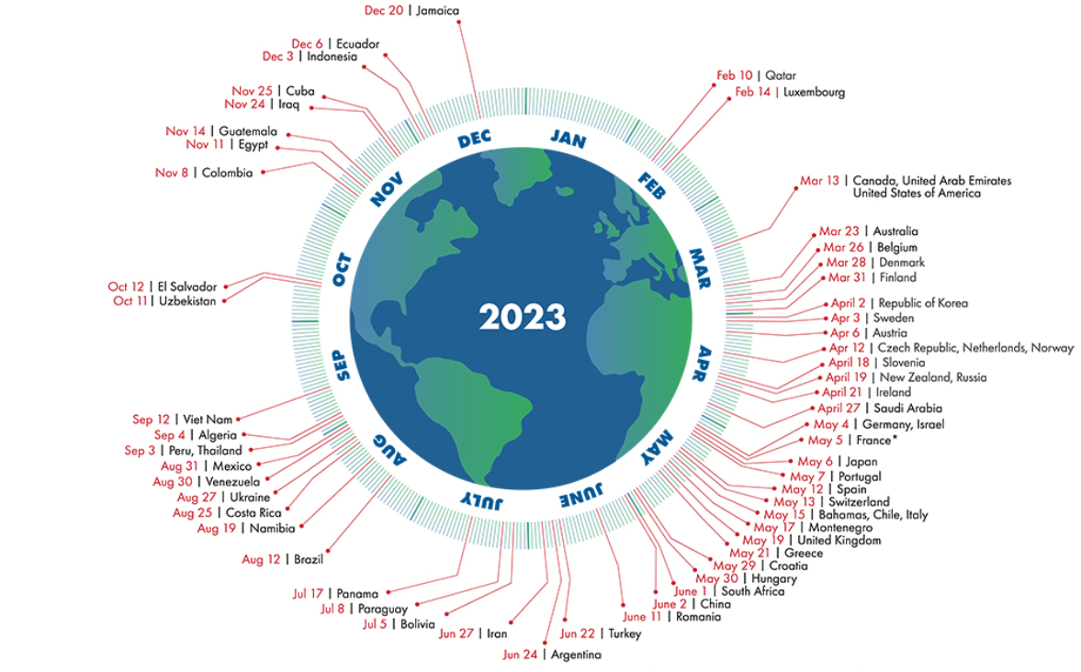
Nachhaltigkeit und die Belastbarkeitsgrenzen des Planeten Erde
20. Dezember Jamaica
1010. Februar Qatar.
Mediengestalter:in /Medienkaufleute Digital und Print
Was bedeuten die Belastungsgrenzen des Planeten Erde für die Verwendung von Rohstoffen in Ihrem Beruf?
4. Mai Deutschland
12. August Brasilien
Mediengestalter*in und Medienkauffrau/-mann
Digital und Print
Quelle: BMUV o.J., Steffen et. al. 2015, overshootday.de, footprintnetwork.org
Notes:
Beschreibung
Mit der wirtschaftlichen Entwicklung bevölkerungsreicher Schwellenländer in den vergangenen Dekaden stieg die globale Rohstoffextraktion und -nutzung erheblich, also der Druck auf die einzelnen natürlichen Ressourcen wie Boden, Wasser oder Luft.
Die Kernaussagen des Konzepts der “Planetaren Belastbarkeitsgrenzen”:
Rückgang der biologischen Vielfalt: Im Hinblick auf die abnehmende Intaktheit der Biosphäre durch den Rückgang der biologischen Vielfalt sowie im Hinblick auf die Störung der Nährstoffkreisläufe von Stickstoff und Phosphor als Beispiel biogeochemischer Flüsse hat sich die Menschheit weit vom sicheren Handlungsraum entfernt und setzt sich einem hohen Risiko negativer ökologischer, wirtschaftlicher und gesellschaftlicher Folgen aus.
Veränderung des Klimas und Reduzierung der Waldflächen: Im Hinblick auf die Veränderung des Klimas und die Reduzierung der Wald-flächen durch die Veränderung der Landnutzung hat die Menschheit den sicheren Handlungsraum bereits verlassen und setzt sich einem erhöhten Risiko nicht tolerierbarer ökologischer, wirtschaftlicher und gesellschaftlicher Folgen aus.
Nutzung von Süßwasser, den Ozonverlust in der Stratosphäre und die Versauerung der Meere: Im Hinblick auf die Nutzung von Süßwasser, den Ozonverlust in der Stratosphäre und die Versauerung der Meere agiert die Menschheit derzeit in globaler Perspektive noch im sicheren Handlungsraum. Die Süßwassernutzung überschreitet jedoch vielerorts lokale oder regionale Belastbarkeitsgrenzen.
Aerosolgehalt der Atmosphäre: Im Hinblick auf den Aerosolgehalt der Atmosphäre sowie die Einführung neuer Substanzen und modifizierter Lebensformen ist eine verlässliche Einschätzung der hiermit verbundenen Risiken derzeit nicht möglich.
Aufgabenstellung:
Zur Diskussion: Was bedeuten die Belastungsgrenzen des Planeten Erde für die Verwendung von Rohstoffen in Ihrem Beruf?
Ermitteln Sie mithilfe des Online-Rechners (Calculators) Ihren eigenen Overshoot-Day: https://www.footprintcalculator.org/home/en von https://www.overshootday.org/
Quellen:
Grafik links: BMVU (o.J.): Die planetaren Belastbarkreitsgrenzen; Grafik übersetzt nach Steffen et. al. (2015). Online: https://www.bmuv.de/themen/nachhaltigkeit-digitalisierung/nachhaltigkeit/integriertes-umweltprogramm-2030/planetare-belastbarkeitsgrenzen
Grafik rechts: https://www.overshootday.org/newsroom/country-overshoot-days/ , CC-Licence. Online: https://www.footprintnetwork.org/licenses/
Daten darin auf der Basis von Global Footprint Network (2023): "National Footprint and Biocapacity Account 2022 Edition". Online: data.footprintnetwork.org
Thematisch: Zur Verknüpfung des Konzepts der Planetaren Grenzen mit der Inanspruchnahme abiotischer Rohstoffe und Materialien liegt eine Vorstudie des Umweltbundesamtes vor:
https://www.umweltbundesamt.de/sites/default/files/medien/5750/publikationen/2021-04-12_texte_51-2021_vorstudie_abiotische_rohstoffe_materialien_0.pdf

Slide 6

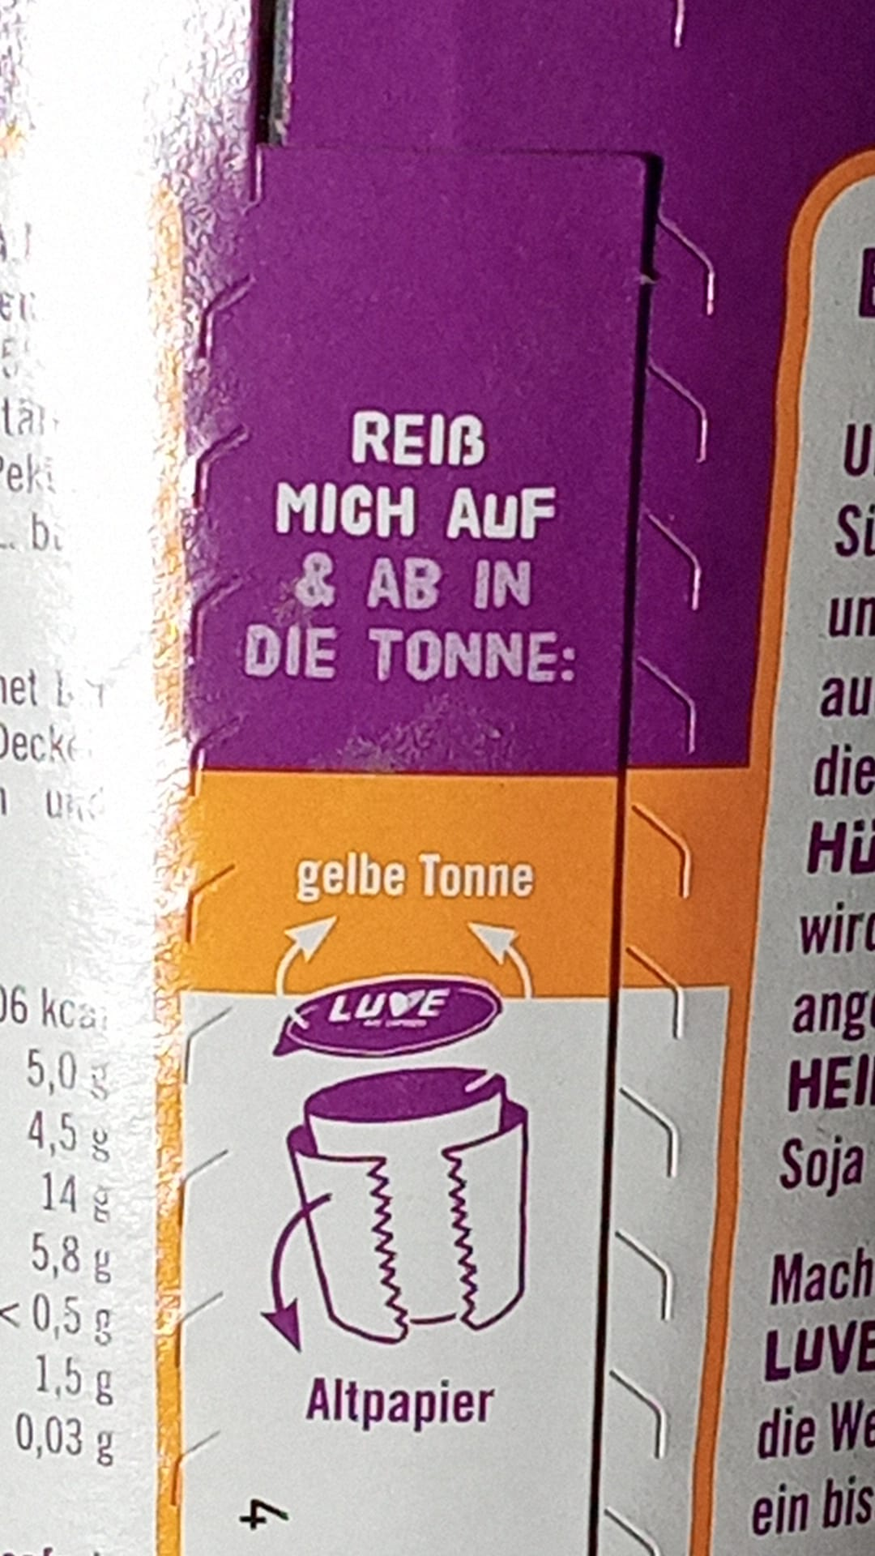
Die Welt retten durch Medien ?
...ihr wisst doch längst, dass es eure Aufgabe ist, die Energiewende zu stemmen. Was ihr euch fragen müsst, ist: Wie können wir unsere Rolle bestmöglich erfüllen? Und wie können wir unsere Mitarbeiter dazu befähigen? (Unternehmensberaterin
Jennifer Rosenberg in brandeins)
Welt retten
Informationen zielgruppengerecht gestalten
Marketing-Know-How für Nachhaltigkeit nutzen
Nudging
Wie können wir unsere Rolle bestmöglich erfüllen?
Und wie können wir unsere Mitarbeiter dazu befähigen?
Mediengestalter*in und Medienkauffrau/-mann
Digital und Print
Quellen: Grafik: freepik
Foto rechts: Sabine Meyer
Notes:
Beschreibung:
Die Folie zeigt die grundlegende Fragestellung, inwiefern Medien und deren Gestaltung einen Beitrag zur Nachhaltigkeit leisten können. Dabei werden diese drei in den Mittelpunkt gestellt:
Informationen zielgruppengerecht gestalten
Marketing Know-How für Nachhaltigkeit nutzen
Nudging
Beispiele für positive Nudges (Anstupser) für die Nachhaltigkeit, diese sollten “ins Auge springen” und durch farbliche und grafische Gestaltungselemente positiv erscheinen.
Handtuchnutzung in Hotels
Mülleimer nutzen durch farbliche Hervorstechung
Urinale: die Fliege im Männer-Urinal
Wasserkaraffen tragen zur Reduzierung des Recycling-Aufkommens von Plastikflaschen, Aluminiumdosen oder Glasflaschen bei.
Fehldrucke als Schmierpapier: Neben einem Kopierer ein Aufnahmebehälter.
Handtuchspender klärt auf, dass ein oder zwei Papierhandtücher den meisten Gästen genügen
Doggy-Bags in der Gastronomie ermöglichen Gästen, Reste mit nach Hause zu nehmen.
Mediengestaltung sollte bei der Kundenberatung derartige Überlegungen als Aspekte der Nachhaltigkeit ansprechen und entsprechende Vorschläge im Portfolio haben.
Aufgabenstellung:
Wie können wir unsere Rolle bestmöglich erfüllen? Und wie können wir unsere Mitarbeiter dazu befähigen?
Quellen:
Text: Jennifer Rosenberg in brandeins (2023): Nur noch kurz die Welt retten. Online: https://www.brandeins.de/magazine/brand-eins-thema/unternehmensberater-2023/jester-nur-noch-kurz-die-welt-retten?utm_source=pocket-newtab-global-de-DE
Bilder: Grafik Mitte: storyset auf Freepik; ganz rechts: Foto Sabine Meyer, Abfotografiert von einem Produkt der Prolupin GmbH

Slide 7
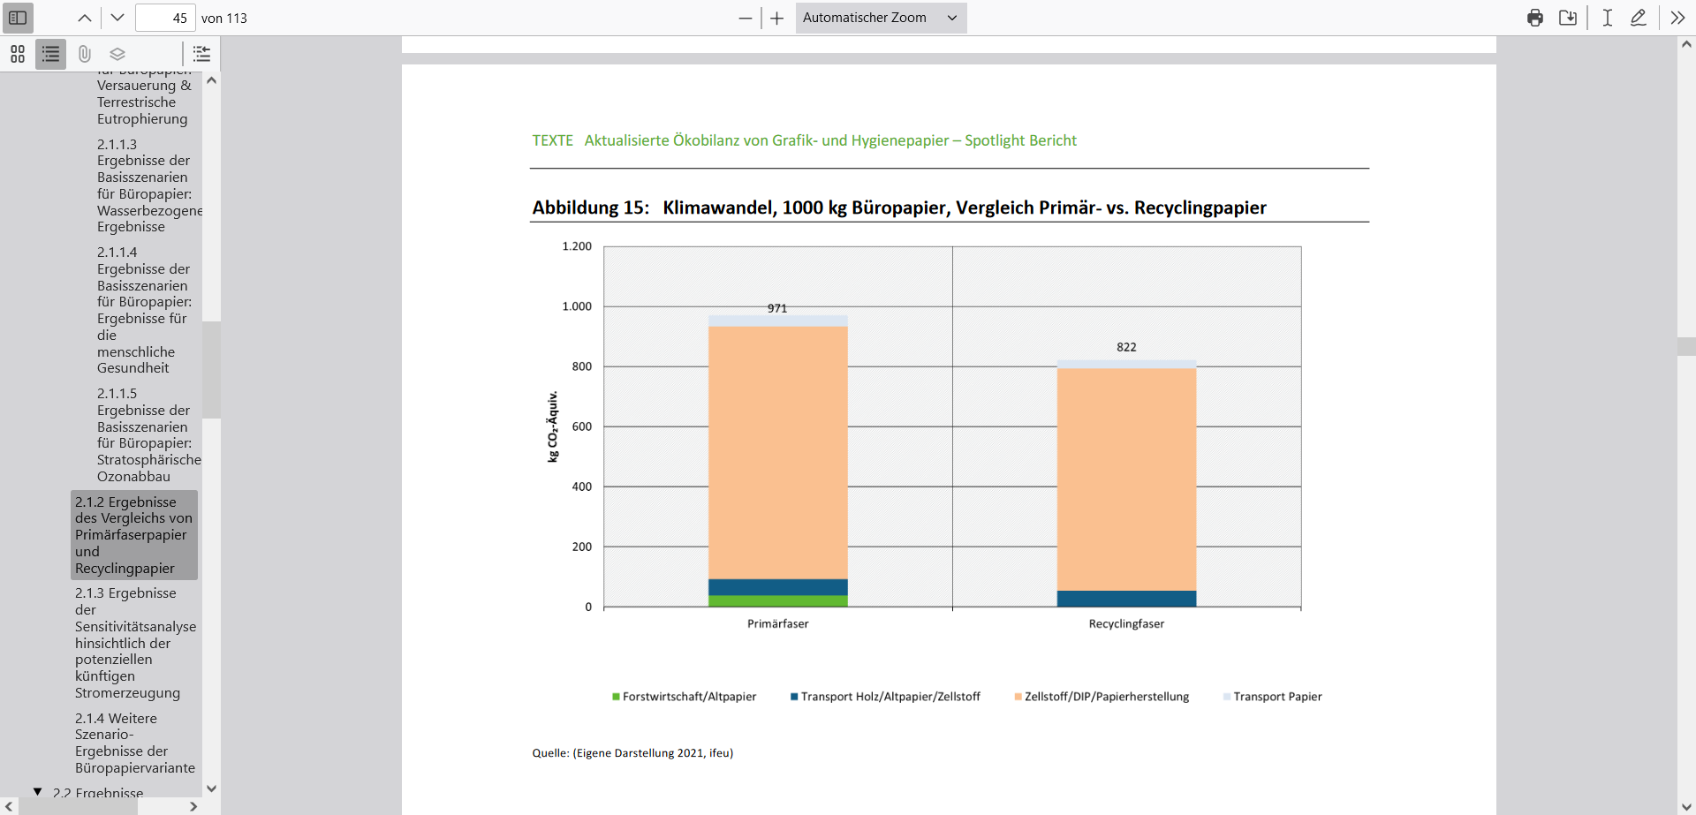
Alle informiert? Marketing trifft Klimawandel
41 Mio Suchanfragen im Internet
(1g CO₂ pro Suchanfrage**)​
entsprechen ca. 41 Tonnen CO₂ Äq
28 Milliarden Werbeprospekte pro Jahr in deutschen Briefkästen
40 974000 Haushalte
CO₂ Äq-Emissionen pro 1000 kg Büropapier (primär & Recycelt):
971
683 Stück pro Haushalt pro Jahr
822
CO₂ Einsparung bis zu 70.000 t *
Diskutieren Sie, wie die Nachteile von Papierwerbung vermieden werden können.
Beispiel REWE:
25 Mio/Woche= x 52 Wochen= 1,3 Milliarden/Jahr
Einstellung spart 73.000 Tonnen Papier pro Jahr
Forstwirtschaft/Altpapier
Transport Holz/Altpapier/Zellstoff
Zellstoff/DIP/Papierherstellung
Transport Papier
Mediengestalter*in und Medienkauffrau/-mann
Digital und Print
Bilder: Eigene Grafik nach: Umweltbundesamt, ZDF,
Öko-Institut e.V.
Notes:
Beschreibung:
Die Folie zeigt die Dimensionen der Papierverwendung im Marketing am Beispiel von Werbeprospekten und deren klimarelevanter Emissionen auf.
Aus der Perspektive der Nachhaltigkeit ist die hinterliegende Fragestellung - da Werbemedien selbstverständlich möglichst alle potentiellen Kund*innen erreichen sollten - welche Strategie hier sinnvoll erscheint.
Fußnoten:
* bei der Berechnung wurde die Zahl für Primärfaser Büropapier zugrundegelegt, aus der Quelle des Umweltbundesamtes (2022)
** für diese Berechnung wurde der CO2 Emissionswert einer Internetsuchanfrage gemittelt – die zur Verfügung stehenden angaben hierzu variieren zwischen 0,2g und 1,4 g/Suchanfrage, s. u.a. Ökoinstitut e.V.:
Umweltbundesamt (2022): Aktualisierte Ökobilanz von Grafik- und Hygienepapier. Online: https://www.umweltbundesamt.de/publikationen/aktualisierte-oekobilanz-von-grafik-hygienepapier
Aufgabenstellung:
Diskutieren Sie, wie die Nachteile von Papierwerbung vermieden werden können.
Quellen:
Beispiel REWE: ZDF (27.07.2022): Für Umwelt und Klima – Firmen verzichten auf Werbeprospektehttps://www.zdf.de/nachrichten/panorama/werbung-prospekt-klimawandel-umweltschutz-rewe-obi-100.html
Destatis (o.J.): Haushalte nach Haushaltsgröße und – mitgliedern 2021. Online: https://www.destatis.de/DE/Themen/Gesellschaft-Umwelt/Bevoelkerung/Haushalte-Familien/Tabellen/1-2-privathaushalte-bundeslaender.html

Slide 8
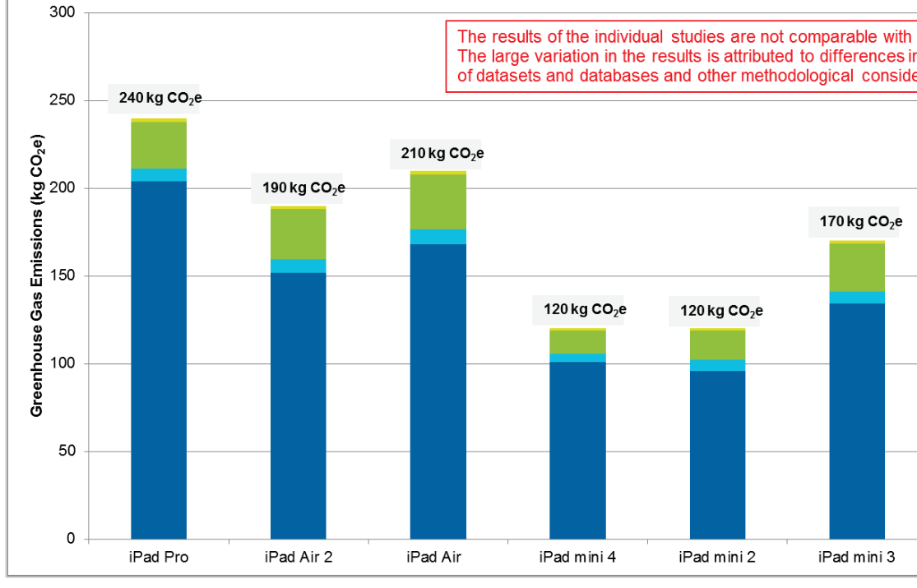
Kreislaufprinzip für Medien Digital und Print
Lebenszyklus IT
Lebenszyklus Printprodukt
Produk
tion
Trans
port
Nutzung
Entsorgung
Farben/Toner/Chemikalien
Maschinen/Verfahrens-technik
Papier-herstellung
Drucken
Verschiedene Modelle im Vergleich
Recherchieren Sie den "Lebenszyklus" von Ihnen im Ausbildungs-
betrieb genutzter Papiere und Geräte
Papier
Zellstoff-
produktion
Transport
Ent-
sorgung
Ressource Holz
Recycling
Mediengestalter*in und Medienkauffrau/-mann
Digital und Print
Papier: Eigene Darstellung,
www.oeko.de/fileadmin/oekodoc/Digitaler-CO2-Fussabdruck.pdf
Notes:
Beschreibung:
Während des gesamten “Produktlebenslaufes” werden viele Materialien/Ressourcen genutzt und Emissionen erzeugt, von der Produktion bis zur Entsorgung können die Stationen hinsichtlich ihres Ressourcenverbrauchs und der Emissionen betrachtet werden. Diese Analysen fördern das Verständnis der Nachhaltigkeit und ermöglichen entsprechende Entscheidungen in der Auswahl von Materialien und Geräten.
Beispiel Lebenszyklus IT Tablet-Computer:
Nach der vom Öko-Institut e.V. zitierten Auswertung von Manhart et al. (2016) wird der Herstellungsaufwand, der Transport und die Entsorgung von Tablet-Computern mit rund 100 bis 200 kg CO 2eq angegeben. Der CO2-Fußabdruck für die Herstellung nimmt mit der Größe des Displays zu. Grafik Seite S. 15 (Öko-Institut 2020). Microsoft hat ebenfalls "Eco-Profiles" für seine Produkte erstellt und veröffentlicht, die auf den folgenden Seiten der Studie dargestellt sind. Wir haben uns hier für die Darstellung der ipads auf der Folie entschieden, weil in gestaltenden Berufen diese Produkte gern genutzt werden.
Aufgabenstellung:
Recherchieren Sie den "Lebenszyklus" einiger von Ihnen im Ausbildungsbetrieb genutzter Papiere und Geräte.
Quellen:
UBA (o.J.) Berechnungswerkzeug für Lebenszykluskosten. Online: https://www.umweltbundesamt.de/dokument/berechnungswerkzeug-fuer-lebenszykluskosten
Öko-Institut e.V. (2020): Digitaler CO 2-Fußabdruck Datensammlung zur Abschätzung von Herstellungsaufwand, Energieverbrauch und Nutzung digitaler Endgeräte und Dienste. Online: https://www.oeko.de/fileadmin/oekodoc/Digitaler-CO2-Fussabdruck.pdf
Hintergrund Lebenszyklus Druckerzeugnisse: Blauer Engel (online): Tipps für die Antragstellung zu DE-UZ 195- Druckerzeugnisse. https://produktinfo.blauer-engel.de/uploads/attachment/de/Tipps-f%C3%BCr-die-Antragstellung_zu_DE-UZ_195-Druckerzeugnisse.pdf

Slide 9
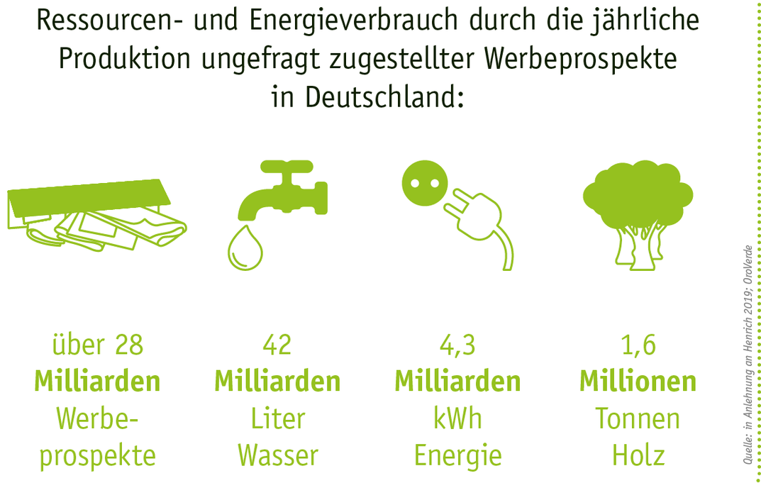
Heizt Marketing dem Klima ein?
Diskutieren Sie die Chancen von Digital- und Printwerbung, bis 2030 Klimaneutralität zu erreichen
Ad-Impression
Papier-Werbeprospekt
1 Mio Ad-Impressions ~ 1 Tonne CO₂ Emissionen
500 Billionen Ad-Impressionen weltweit in 2020 ,geschätzt²⁾
das entspricht
500.000.000 Tonnen CO₂
Ziel: klimaneutrale, d.h. CO₂-neutrale, Werbung
Mediengestalter*in und Medienkauffrau/-mann
Digital und Print
Grafik: Deutsche Umwelthilfe
Notes:
Beschreibung:
2014 waren etwa im deutschen Druckgewerbe über 60 Prozent aller Arbeitnehmer mit Printwerbung beschäftigt. Das sind riesige Papierberge, von denen die Mehrheit ungelesen im Müll landet. In deutschen Briefkästen landeten 2014 jährlich 1,3 Millionen Tonnen Werbesendungen, pro Haushalt zweieinhalb Kilo jeden Monat. Das entspricht etwa 2,7 Millionen gefällter Bäume, um das Werbematerial für Deutschland zu produzieren. Die Werbesendungen erzeugten so viel Kohlendioxid wie 840.000 Autos, verbrauchten 1.157 Millionen kWh Strom und verschmutzten 4,62 Milliarden Liter Wasser. (Kreiß 2021).
Die digitale Werbung wird in der Regel als die umweltfreundlichere Alternative zu den spürbareren negativen Umweltauswirkungen der Printwerbung angesehen. Die Realität sieht jedoch so aus, dass das Internet etwa 2 bis 4 % aller Kohlendioxidemissionen verursacht, was in etwa dem Anteil der zivilen Luftfahrtindustrie entspricht. Die gute Nachricht ist, dass die digitale Werbung das Potenzial hat, die erste Branche zu sein, die kohlenstoffneutral wird.(Maguire 24.12.2022).
Der Ad-Fraud-Forscher Augustine Fou schätzte im Jahr 2020 die Zahl der weltweit insgesamt programmatisch ein – und verkauften Ad Impressionen auf Jährlich 500 Billionen.
Aufgabenstellung:
Bitte diskutieren Sie die Chancen von Digital- und Printwerbung, bis 2030 Klimaneutralität zu erreichen.
Quellen:
Deutsche Umwelthilfe (DUH) 2021: Werbepost. Online: https://www.duh.de/projekte/schluss-mit-ungewolltem-werbemuell/ ; Datengrafik in Anlehnung an Heinrich 2019, Oroverde.
Kreiß, Christian (2021): Klimawandel und Werbeausgaben - wie Marketing unserem Planeten einheiztin Forum Nachhaltig wirtschaften: https://www.forum-csr.net/News/16708/Klimawandel-und-Werbeausgaben---wie-Marketing-unserem-Planeten-einheizt.html
Fou, Augustine (2020): Vielen ist nicht klar,… in WiWo. Online: https://www.wiwo.de/unternehmen/it/werbesprech-vielen-ist-nicht-klar-dass-werbung-ein-hauptverursacher-fuer-co2-emissionen-ist/29005202.html
Maguire, Frank (24.12.2022): A new metric in ad tech: Carbon emissions, in venturebeat.com. Online: https://venturebeat.com/data-infrastructure/a-new-metric-in-ad-tech-carbon-emissions/

Slide 10
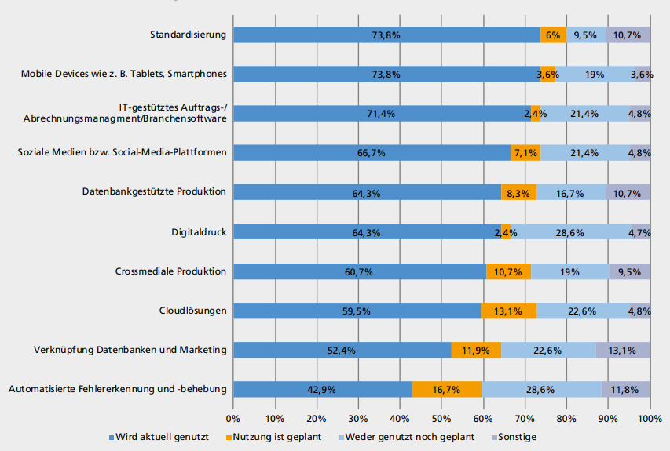
Schwergewicht Digitale Medien
im Arbeitsprozess
Green-IT hat das Anliegen, energie- und ressourcen-effizient zu sein und die ökologischen Auswirkungen zu minimieren in:
Produktion
Nutzung
Entsorgung von Elektroschrott
Nutzung digitaler Anwendungen und Technologien von MG DuP
Auf welche Weise können die Vorteile von Green IT aus der Perspektive der 3 Säulen der Nachhaltigkeit in Medien kommuniziert werden?
Mediengestalter*in und Medienkauffrau/-mann
Digital und Print
Grafik: BMBF/Krämer, Heike (2019): Berufsbildung 4.0
Notes:
Beschreibung: Digitale Endgeräte/IT-Geräte, die von Mediengestalter*innen und Medienkaufleuten als wesentliches Arbeitsgerät verwendet werden, sind auf Strom angewiesen. Der Hauptteil der THG-Emissionen eines digitalen Endgerätes stammt aus der Herstellung und insbesondere aus der Gewinnung der Rohstoffe (vgl. Öko-Institut 2020): Für ein iPhone 6 entfallen auf die Geräteherstellung 80 kg CO₂-Äq, auf den Transport rund 3 kg CO₂-Äq und auf die Nutzung ca. 12 CO₂-Äq. Digitale Endgeräte enthalten zudem viele, z. T. seltene und wertvolle Rohstoffe. So empfiehlt die Expertengruppe Green-IT (UBA 2021) unterschiedliche Maßnahmen für die Beschaffung, die Nutzungsphase und nach dem Ende der Nutzungsphase, sog. Refurbisher gibt es bundesweit. Die Geräte sollten aufrüstbar und langlebig sein. Vom Umweltbundesamt wurden Tipps zur Nachhaltigen Computernutzung online veröffentlicht: https://www.umweltbundesamt.de/umwelttipps-fuer-den-alltag/elektrogeraete/computer-pc-laptop#unsere-tipps
Aufgabenstellung: Auf welche Weise können die Vorteile von Green IT aus der Perspektive der ökologischen, ökonomischen und sozialen Nachhaltigkeit in Medien kommuniziert werden? -Bitte betrachten Sie die Darstellung auf Folie 8.
Quellen:
BMBF /Krämer, Heike (2019): Berufsbildung 4.0 – Fachkräftequalifikationen und Kompetenzen für die digitalisierte Arbeit von morgen: Die Ausbildungsberufe „Mediengestalter/-in Bild und Ton“ sowie „Mediengestalter/-in Digital und Print“ im Screening. Online: https://www.bibb.de/dienst/publikationen/de/10167
Bundesministeriums für Wirtschaft und Energie (2015): Entwicklung des IKT-bedingten Strombedarfs in Deutschland. Online: https://www.bmwk.de/Redaktion/DE/Downloads/E/entwicklung-des-ikt-bedingten-strombedarfs-in-deutschland-abschlussbericht.pdf?__blob=publicationFile&v=3
Öko-Institut e.V. (2020): Digitaler CO 2-Fußabdruck -Datensammlung zur Abschätzung von Herstellungsaufwand, Energieverbrauch und Nutzung digitaler Endgeräte und Dienste. Online: www.oeko.de/fileadmin/oekodoc/Digitaler-CO2-Fussabdruck.pdf
Umweltbundesamt (2021): IKT-Geräte: Nachhaltige Beschaffung und Nutzungsdauerverlängerung. Online: https://www.umweltbundesamt.de/themen/ikt-geraete-nachhaltige-beschaffung

Slide 11
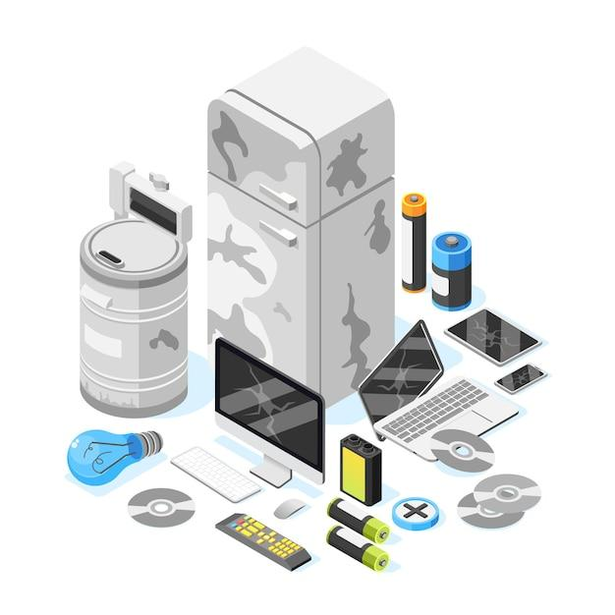
Einfluss von Software auf Hardware-Nachhaltigkeit
Das angestrebte Ideal ist ein Softwareprodukt, das eine gegebene Funktionalität mit einem minimalen Ressourcenaufwand erbringt, also die Ressourceneffizienz maximiert.
Plattformunabhängigkeit und Portabilität
Abwärtskompatibilität
Nutzungsautonomie
Empfohlene Systemvoraussetzungen und Hardwareanforderungen; Auslastung im Leerlauf
Sparsame Hardwarenutzung durch Anpassbarkeit und Unterstützung der Nutzenden bei der Anpassung des Softwareprodukts
Potenzielle Hardware-Nutzungsdauer
Energieeffizienz
Ressourceneffizienz
Politische Entscheidungen
Vermeidung von Elektroschrott
Technische Entwicklungen
Soziale Veränderungen/Gewohnheiten
Hardwareeffizienz
Nachfragereduzierung
"Blauer Engel":
Ressourcen- und energieeffiziente Softwareprodukte (DE-UZ 215)
Diskutieren Sie den Einfluss der Software zur Vermeidung von Elektroschrott
Mediengestalter*in und Medienkauffrau/-mann
Digital und Print
Grafik: Freepink
Notes:
Beschreibung:
Eine Herausforderung aus Sicht der Nachhaltigkeit ist die große Menge Elektroschrott, die u.a. durch IKT Geräte anfällt. Dadurch gehen einerseits wertvolle Ressourcen verloren, andererseits werden durch die vermehrte Produktion von Neugeräten wiederum Ressourcen benötigt und Emissionen erzeugt. In Deutschland fallen pro Kopf und Jahr 22,8 kg Elektroschrott an, der nur zu 35-40 % recycelt wird (ak-Rohstoffe).
Eine Möglichkeit zur Reduzierung von Energie- und Ressourcenverbrauch ist eine Verlängerung der Nutzungsdauer von IKT-Geräte. Dazu kann die Wahl und Einstellung von Software beitragen.
Kriterien für Ressourcen- und energieeffiziente Softwareprodukte“ können dem „Blauen Engel DE-ZU 215 entnommen werden.
Eine vertiefende inhaltliche Betrachtung der Einflussfaktoren zur Vermeidung von Elektroschrott findet sich online bei globalewaste: https://api.globalewaste.org/publications/file/279/Internet-Waste.pdf
Aufgabenstellung:
Diskutieren Sie den Einfluss der Software zur Vermeidung von Elektroschrott.
Quellen:
AK-Rohstoffe (o.J. online): 12 Argumente für eine Rohstoffwende. https://ak-rohstoffe.de/wp-content/uploads/2021/02/Argumentarium_210211_final.pdf
Blauer Engel (2015): Ressourcen- und energieeffiziente Softwareprodukte. Online: https://www.blauer-engel.de/de/produktwelt/ressourcen-und-energieeffiziente-softwareprodukte
Umweltbundesamt (2018): https://www.umweltbundesamt.de/sites/default/files/medien/1410/publikationen/2018-12-12_texte_105-2018_ressourceneffiziente-software_0.pdf
Grafik: Freepink. Online: href="https://www.freepik.com/free-vector/electronic-garbage-items-isometric-illustration_13963370.htm#query=e%20waste&position=3&from_view=keyword&track=ais">Image by macrovector</a> on Freepik

Slide 12
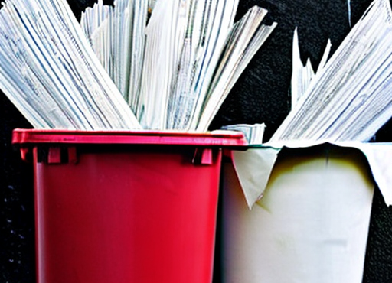
Ist das echt oder darf das so stehenbleiben?
Ethische Standards für den Journalismus (ausgewählt nach Deutscher Presserat e.V.)
Wahrhaftigkeit und Achtung der Menschenwürde
Sorgfalt
Grenzen der Recherche
Schutz der Persönlichkeit
Schutz der Ehre
Religion, Weltanschauung, Sitte
Sensationsberichterstattung, Jugendschutz
Authentische Realität oder KI-generiertes Bild?
Glaubwürdig oder “fake”?
Diskutieren Sie die Anwendbarkeit/Leistungen und potentiellen Gefahren “künstlicher Intelligenz” bezogen auf Ihre aktuellen Aufgaben mit Text- und Bildgestaltung im Ausbildungsbetrieb.
Mediengestalter*in und Medienkauffrau/-mann
Digital und Print
Bild generiert mit https://ai.mind-verse.de/?p=bild
Notes:
Beschreibung:
“KI” steht für “Künstliche Intelligenz”- im Kontext von Medien werden aktuell Anwendungen diskutiert, die als “Künstliche Intelligenz/engl: Artificial Intelligence” bezeichnet werden. Ängste, Erleichterung, Verunsicherung können damit verbunden sein, auch Sorgen um die Sicherheit und Warnungen vor dem Einfluß nicht-menschlicher Handlungen und Diskussionsbeiträge. Valide Informationen und authentische Dokumentationen stellen Grundlagen wissenschaftlicher und journalistischer Tätigkeit dar.
Bezogen auf Lernmedien hat sich das Projekt DATAFIED mit der Thematik der Adaptivität von Lernsoftware beschäftigt (Lüpkes/Tröger 2023), dabei geht es um Anpassungsfähigkeit oder Systeme für individualisiertes, personalisiertes Lernen. Die Frage ist, ob KI-Systeme irgendwann über ähnliche Fähigkeiten wie menschliche Lehrkräfte verfügen könnten bzw. wieviel und welche Art “autonome” Entscheidungen von Algorithmen des Systems getroffen werden.
Als derzeit höchstes Level beschreibt das Projekt Cognitive (Deep Learning) Systems – „Systeme der Zukunft“:
Nutzt maschinelles Lernen, um naturalistische Mensch-Maschine-Interaktion zu erzeugen
Systeme können lesen, schreiben, menschliches Verhalten imitieren und lernen
Beispiel: Watson (IBM), ChatGPT (OpenAI)
Aufgabenstellung:
Diskutieren Sie die Anwendbarkeit/Leistungen und potentiellen Gefahren “künstlicher Intelligenz” bezogen auf Ihre aktuellen Aufgaben mit Text- und Bildgestaltung im Ausbildungsbetrieb.
Beziehen Sie Kriterien der journalistischen Ethik, wie sie im Pressekodex des Deutschen Presserates e.V. beschrieben sind in Ihre Diskussion ein, wenn es um die Veröffentlichung KI-generierter Bilder und/oder Texte geht.
Quellen:
Bild generiert mit https://ai.mind-verse.de/?p=bild
Dabrock, Peter (2023) im Spiegel-Netzwelt: Ethik und künstliche Intelligenz.Online: www.spiegel.de/netzwelt/chatgpt-so-laesst-sich-kuenstliche-intelligenz-verantworten-gastbeitrag-a-d89746ff-a263-4a70-a6d2-7029bb45b7ac
Deutschen Presserat e.V. (o.J.): Pressekodex. Online: (https://www.presserat.de/pressekodex.html?file=files/presserat/dokumente/pressekodex/Presse-kodex_Leitsaetze_RL12.1.pdf

Slide 13
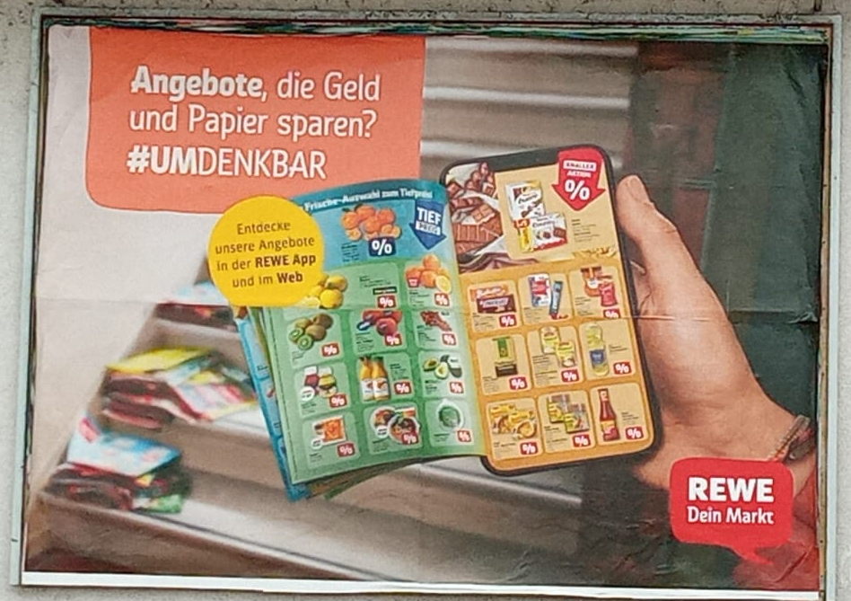
Nudging
Wissen + Wertesystem (=)? Handlung
“Anstupser” an Orten platzieren, an denen die konkrete Handlung ansteht.
Beispiel: Papier einsparen
Finden Sie weitere Beispiele für konkrete Nudges in Ihrem Arbeitsfeld
Mediengestalter*in und Medienkauffrau/-mann
Digital und Print
Foto: Sabine Meyer
Notes:
Beschreibung:
Bildung intendiert, dass Wissen und ein durchdachtes Wertesystem zu einer erwünschten, vernünftigen Handlung führt. Leider ist dies nicht immer der Fall.
Womöglich sind “Anstupser” - also Nudges - am Ort der potentiellen Handlung sinnvoll, um genau dort das vorhandene Wissen ins Gedächtnis zu rufen und gleichzeitig eine gewünschte Handlung vorzuschlagen.
Der Begriff Nudging stammt aus der Verhaltenspsychologie (Gabler o.J.). Der Staat kann das Entstehen von Abfällen in aller Regel nicht verbieten. Das Nudging („Anstupsen“) ist ein Instrument, das mit positiven Impulsen von Anbieter*innen arbeitet statt mit Vorschriften und Verboten zu handeln. Das Konzept des Nudgings macht sich verhaltenspsychologische Erkenntnisse zunutze, die dem Bedürfnis der Menschen nach Einfachheit, Bequemlichkeit und Gewohnheit entgegenkommen, um ihnen sanft den Weg zu einer alternativen Handlungsweise zu ebnen (UBA 2016). Durch dezente Anreize sollen die Gewohnheitsstrukturen von Personen aufgebrochen und mühelos Verhaltensänderungen ermöglicht werden. Dabei wird die Wahlfreiheit der adressierten Personen aufrechterhalten, ein kleiner Schubser in die richtige Richtung soll es ihnen jedoch erleichtern, sich für die vorteilhaftere Option zu entscheiden.
Aufgabenstellung:
Finden Sie weitere Beispiele für konkrete Nudges in Ihrem Arbeitsfeld
Quelle:
Foto: Sabine Meyer, gesehen am REWE-Markt in Laatzen bei Hannover

Slide 14
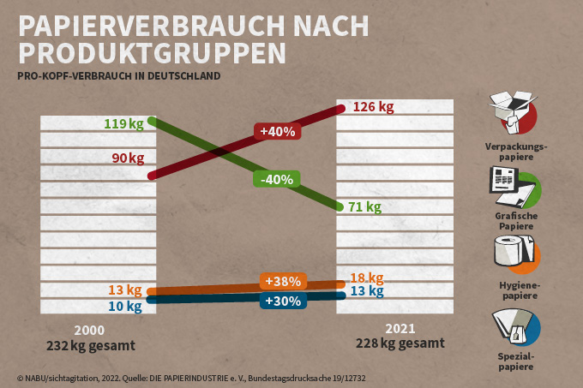
Bürodrucker und Nachhaltigkeit
Erstellen Sie eine Liste der Ausdrucke in Ihrem Ausbildungsbetrieb nach dem Kriterium entbehrlich/unentbehrlich.
Entwerfen Sie ein “Nudge”, um es direkt am Drucker/Kopierer zu platzieren.
Minimierung der Umweltbelastung durch Druckerpatronen und Tonerkassetten:
Energie sparen
Weniger Abfall
Kostenloses und einfach zu recycelndes Verbrauchsmaterial
Arbeitsplätze pro Drucker | Seitenleistung pro Minute | Typischer Strombedarf pro Woche in kWh | Zahl der Drucker bei 17 Mio Büroarbeitsplätzen | Summe Energiebedarf pro Jahr in GWh
5 | 20 | 1 | 3,4 Mio | 177
10 | 40 | 3 | 1,7 Mio | 265
Mediengestalter*in und Medienkauffrau/-mann
Digital und Print
Grafik: NABU
Notes:
Beschreibung:
Im Büro werden Drucker zum Ausdruck kleiner Stückzahlen und alltäglicher Büropapiere eingesetzt.
Hier sind für die Nachhaltigkeit relevant:
Die Wahl des Druckers und deren Anzahl im Verhältnis zu den Arbeitsplätzen
Die Wahl der Papierart und der Papierverbrauch
Stromverbrauch
Tonerkassetten und Druckerpatronen
Die Umweltbelastungen können auf verschiedene Weise minimiert werden.
Aufgabenstellungen:
Erstellen Sie eine Liste der Ausdrucke in Ihrem Ausbildungsbetrieb nach dem Kriterium entbehrlich/unentbehrlich.
Entwerfen Sie ein “Nudge”, um es direkt am Drucker/Kopierer zu platzieren.
Quellen:
Minimierung der Umweltbelastung Druckerpatronen/Tonerkassetten: https://www.brother.de/verbrauchsmaterial/original-druckerpatronen-und-toner/nachhaltigkeit
Grafik: Nabu/sichtagitation: Papierverbrauch nach Produktgruppen, Stand 2022, nach: Die Papierindustrie e.V., Bundesdrucksache 19/12732. Online: https://www.nabu.de/umwelt-und-ressourcen/ressourcenschonung/papier/30377.html

Slide 15
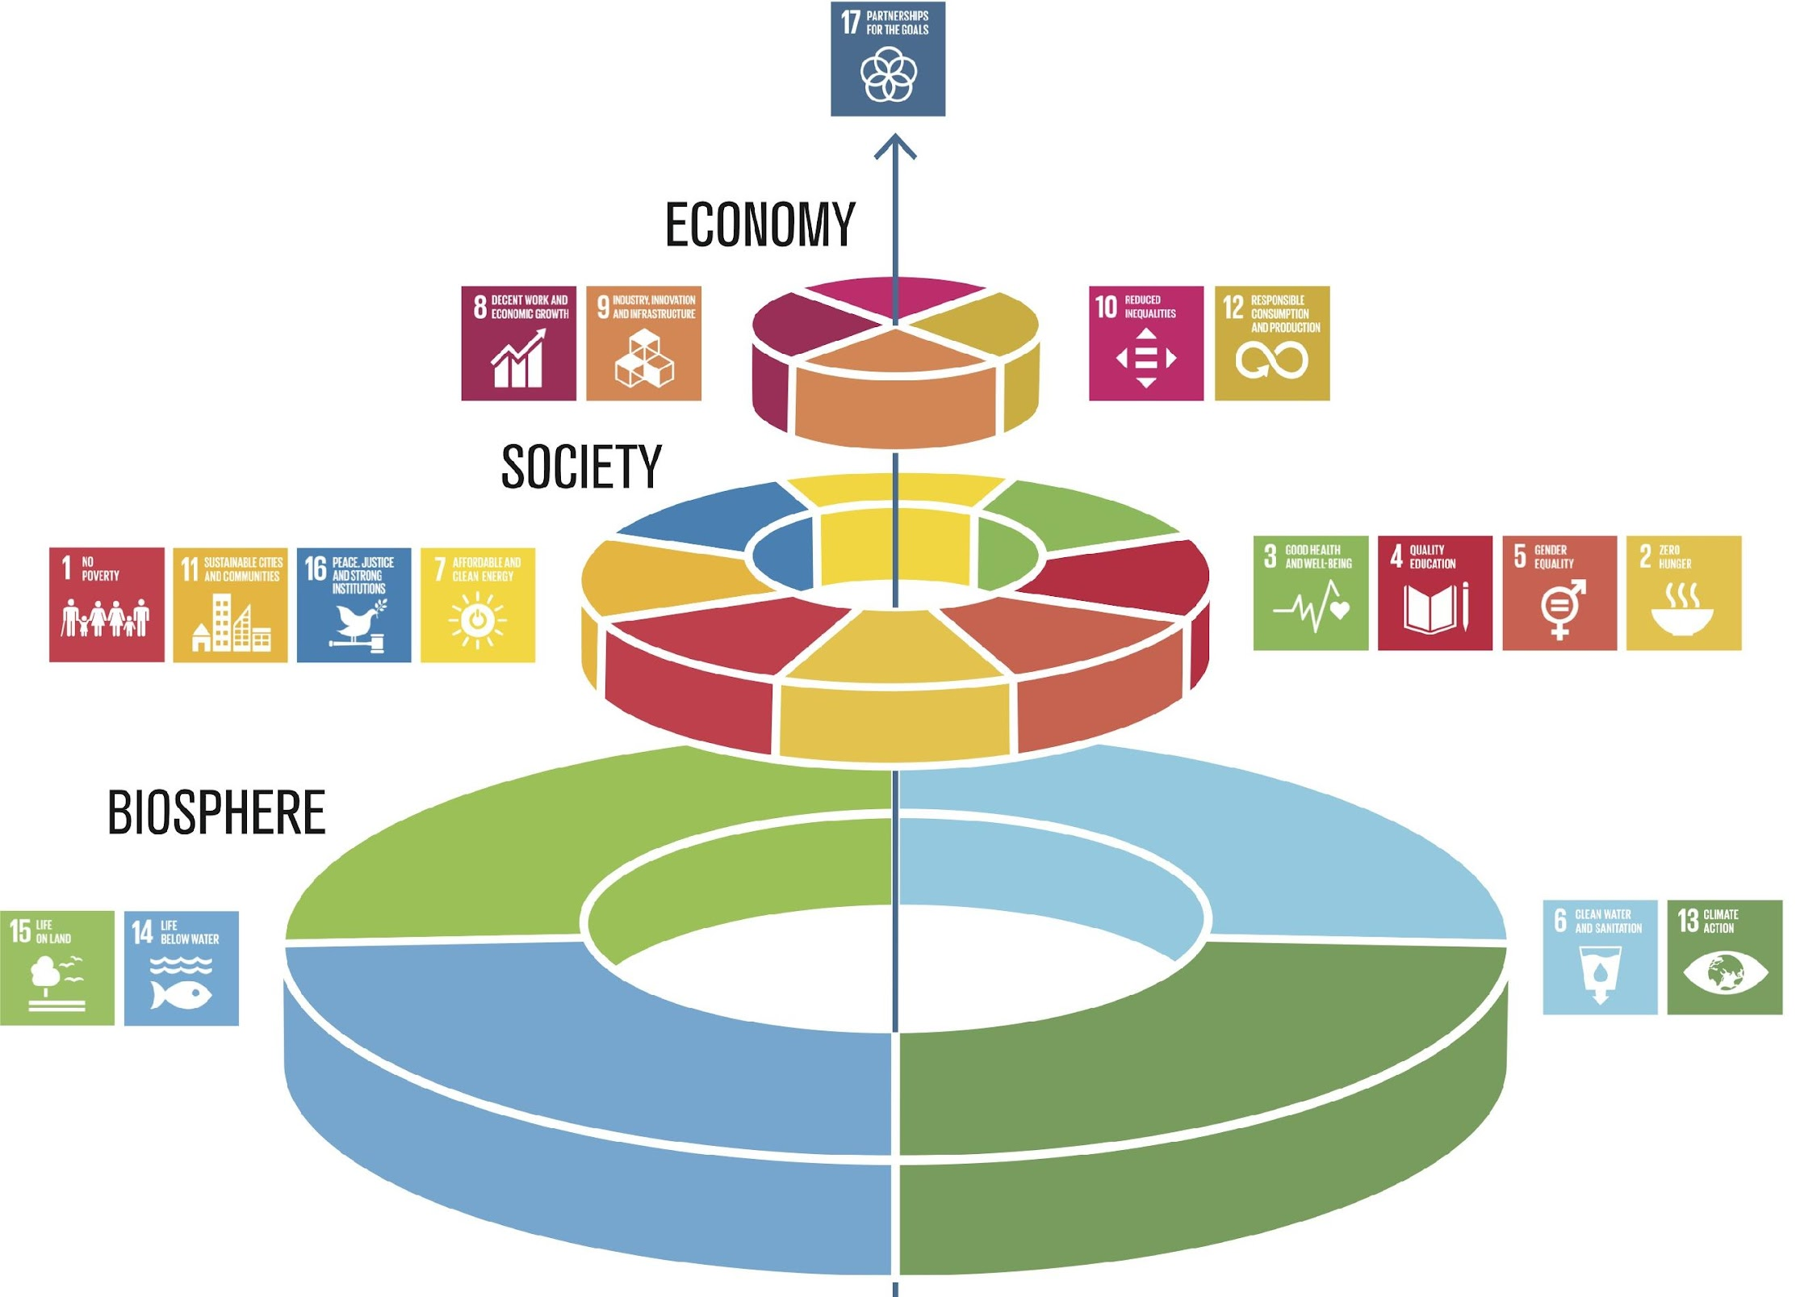
Nachhaltigkeit als gemeinsames Projekt Ganzheitliche Unternehmensführung
Nachhaltigkeits- strategie
Kennzahlen
Bewertung
Analyse
Ziele
Maßnahmen
Lieferkette, Energie und Ressourcen, Produkte, Recycling,
Mitarbeiter*innen, Gesellschafter*innen, Eigentümer*innen
Gleichberechtigung, Arbeitssicherheit, Weiterbildung, Ausbildung
Welche Rolle spielen die SDG für Ihren Ausbildungsbetrieb?
Wie würden Sie das Unternehmen für die Zukunft aufstellen?
Mediengestalter*in und Medienkauffrau/-mann
Digital und Print
Bilder: links - Stockholm Resilience Centre o.J., rechts - eigene Abbildung nach sph o.J.
Notes:
Beschreibung
Mediengestaltung und Nachhaltigkeit sind unmittelbar miteinander Verbunden. Die Ernährung ist zu einem erheblichen Anteil an dem Klimawandel schuld. Gleichzeitig kann die Gesellschaft ohne eine intakte Umwelt nicht überleben, weswegen auf die Nutzung der natürlichen Ressourcen und den Erhalt von Lebensraum besonders geachtet werden muss. Unsere Gesellschaft und unsere Wirtschaft sind in die Biosphäre eingebettet, sie ist die Basis für alles. Das Cake-Prinzip bedeutet „eine Verschiebung weg vom aktuellen sektoralen Ansatz, bei dem soziale, wirtschaftliche und ökologische Entwicklung als separate Teile angesehen werden“ (Stockholm Resilience Centre o.J.). Auf der Basis der Biosphäre werden alle anderen SDGs eingeordnet werden müssen. Die nächste Ebene nach der Biosphäre bildet die Gesellschaft mit den jeweiligen SDG 1 bis 4, 7, 11 und 16. Die dritte Ebene bildet die Wirtschaft, denn diese ist abhängig von einer funktionierenden Gesellschaft. Diese Schichtung ist wohlbegründet, denn gesunde (3 Gesundheit und Wohlergehen) und wohlhabende (SDG 1 Keine Armut) Kund*innen sind auch die Konsument*innen der Unternehmen ohne die sie nicht existieren würden. Die dritte Ebene – die Wirtschaft – umfasst die SDG 8 Menschwürdige Arbeit und Wirtschaftswachstum, 9 Industrie, Innovation und Infrastruktur, 10 Ungleichheit sowie 12 Nachhaltige/r Konsum und Produktion – also alles, was eine nachhaltige Wirtschaft ausmacht. “On the Top“ steht das SDG 17 „Partnerschaften zur Erreichung der Ziele, das in diesem Modell als Dreh- und Angelpunkt zwischen allen Ebenen der Interaktion funktioniert. Ohne das Zusammenwirken von mehreren Stakeholdern, Gemeinschaften und Staaten, wird es nur sehr schwer sein, die 17 SDGs bis 2030 umzusetzen.
Auch wenn das SDG 4 Hochwertige Bildung keine besondere Rolle in diesem Modell hat (und nur eingereiht ist zwischen allen anderen) – so kann nur Bildung den Teufelskreis der Armut durchbrechen, Krisen vermeiden und dysfunktionale Gesellschaften (Korruption, Rechtsunsicherheit, Umweltzerstörung, Verletzung der Menschenrechte) verändern. Aber auch in demokratischen Gesellschaften mit einer Wirtschaftsstruktur, die schon in vielen Teilen im Sinne der Nachhaltigkeit reguliert ist, werden die Ziele der nachhaltigen Entwicklung noch bei weitem nicht erreicht, zu groß sind die Defizite der SDG wie selbst die Bundesregierung in den jeweiligen Nachhaltigkeitsberichten der Ministerium bestätigen (Bundesregierung o.J.).
Aufgabenstellungen:
Welche Rolle spielen die SDG für Ihr Ausbildungsunternehmen?
Wie würden Sie das Unternehmen für die Zukunft aufstellen?
Quellen und Abbildung:
Cake: Stockholm Resilience Centre (o.J.): Eine neue Art, die Ziele für nachhaltige Entwicklung zu sehen und wie sie alle mit Lebensmitteln verbunden sind. Online: https://www.stockholmresilience.org/research/research-news/2016-06-14-the-sdgs-wedding-cake.html. (Lizenz: CC BY-ND 3.0)
Nachhaltigkeitsstrategie - eigene Darstellung in Anlehung an: sph (o.J.): Strategische Ausrichtung. Online: https://sph-nachhaltig-wirtschaften.de/nachhaltige-strategische-ausrichtung-unternehmen/
Bundesregierung (o.J.): Berichte aus den Ministerien. Online: https://www.bundesregierung.de/breg-de/themen/nachhaltigkeitspolitik/berichte-und-reden-nachhaltigkeit/berichte-aus-den-ministerien-429902

Slide 16
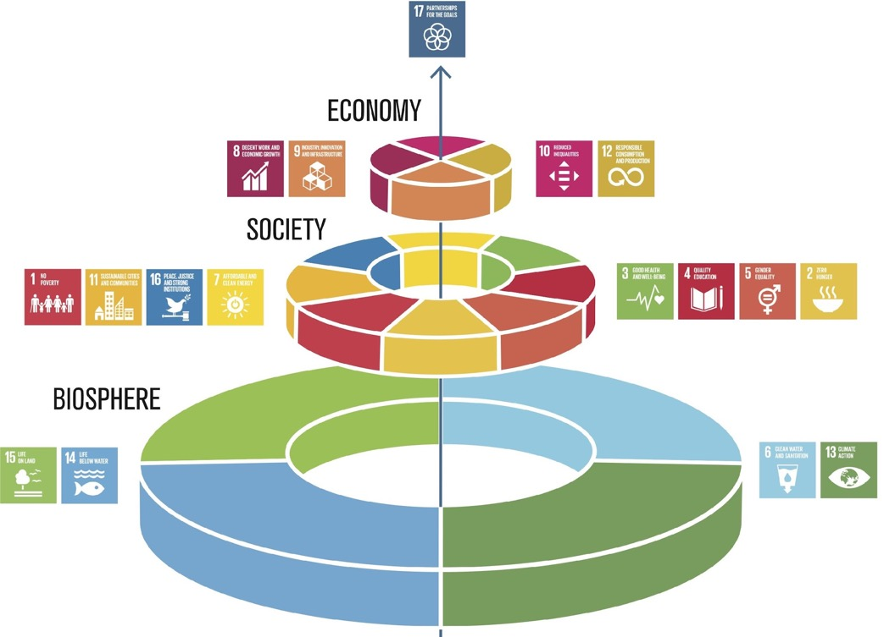
Nachhaltigkeit als gemeinsames Projekt Ganzheitliche Unternehmensführung
Nachhaltigkeits- strategie
Kennzahlen
Bewertung
Analyse
Ziele
Maßnahmen
Lieferkette, Energie und Ressourcen, Produkte, Recycling,
Mitarbeiter*innen, Gesellschafter*innen, Eigentümer*innen
Gleichberechtigung, Arbeitssicherheit, Weiterbildung, Ausbildung
Welche Rolle spielen die SDG für Ihr Unternehmen
Wie stellen Sie Ihr Unternehmen für die Zukunft auf?
Rohrleitungs- und Kanalbau
Bildquellen: links - Stockholm Resilience Centre o.J., rechts - eigene Abbildung nach sph o.J.
Notes:
Beschreibung
Aufgrund des Klimawandels ist eine Auseinandersetzung mit dem Thema der Nachhaltigkeit heute in allen Bereichen unumgänglich. Die Gesellschaft kann ohne eine intakte Umwelt nicht überleben, weswegen auf die Nutzung der natürlichen Ressourcen und den Erhalt von Lebensraum besonders geachtet werden muss. Unsere Gesellschaft und unsere Wirtschaft sind in die Biosphäre eingebettet, sie ist die Basis für alles. Das Cake-Prinzip bedeutet „eine Verschiebung weg vom aktuellen sektoralen Ansatz, bei dem soziale, wirtschaftliche und ökologische Entwicklung als separate Teile angesehen werden“ (Stockholm Resilience Centre o.J.). Auf der Basis der Biosphäre werden alle anderen SDGs eingeordnet werden müssen. Die nächste Ebene nach der Biosphäre bildet die Gesellschaft mit den jeweiligen SDG 1 bis 4, 7, 11 und 16. Die dritte Ebene bildet die Wirtschaft, denn diese ist abhängig von einer funktionierenden Gesellschaft. Diese Schichtung ist wohlbegründet, denn gesunde (3 Gesundheit und Wohlergehen) und wohlhabende (SDG 1 Keine Armut) Kund*innen sind auch die Konsument*innen der Unternehmen ohne die sie nicht existieren würden. Die dritte Ebene – die Wirtschaft – umfasst die SDG 8 Menschwürdige Arbeit und Wirtschaftswachstum, 9 Industrie, Innovation und Infrastruktur, 10 Ungleichheit sowie 12 Nachhaltige/r Konsum und Produktion – also alles, was eine nachhaltige Wirtschaft ausmacht. “On the Top“ steht das SDG 17 „Partnerschaften zur Erreichung der Ziele, das in diesem Modell als Dreh- und Angelpunkt zwischen allen Ebenen der Interaktion funktioniert. Ohne das Zusammenwirken von mehreren Stakeholdern, Gemeinschaften und Staaten, wird es nur sehr schwer sein, die 17 SDGs bis 2030 umzusetzen.
Auch wenn das SDG 4 Hochwertige Bildung keine besondere Rolle in diesem Modell hat (und nur eingereiht ist zwischen allen anderen) – so kann nur Bildung den Teufelskreis der Armut durchbrechen, Krisen vermeiden und dysfunktionale Gesellschaften (Korruption, Rechtsunsicherheit, Umweltzerstörung, Verletzung der Menschenrechte) verändern. Aber auch in demokratischen Gesellschaften mit einer Wirtschaftsstruktur, die schon in vielen Teilen im Sinne der Nachhaltigkeit reguliert ist, werden die Ziele der nachhaltigen Entwicklung noch bei weitem nicht erreicht, zu groß sind die Defizite der SDG wie selbst die Bundesregierung in den jeweiligen Nachhaltigkeitsberichten der Ministerium bestätigen (Bundesregierung o.J.).
Aufgabe
Die SDG können auch nur erreicht werden, wenn alle betroffenen Akteure gemeinsam an der Umsetzung arbeiten. Deshalb stellt sich die Frage für jedes einzelne Unternehmen, für die Geschäftsführung, die Eigentümer*innen und für alle Mitarbeiter*innen:
Welche Rolle spielen die SDG für Ihr Unternehmen
Wie stellen Sie Ihr Unternehmen für die Zukunft auf?
Quellen und Abbildung
Cake: Stockholm Resilience Centre (o.J.): Eine neue Art, die Ziele für nachhaltige Entwicklung zu sehen und wie sie alle mit Lebensmitteln verbunden sind. Online: https://www.stockholmresilience.org/research/research-news/2016-06-14-the-sdgs-wedding-cake.html. (Lizenz: CC BY-ND 3.0)
Nachhaltigkeitsstrategie - eigene Darstellung in Anlehung an: sph (o.J.): Strategische Ausrichtung. Online: https://sph-nachhaltig-wirtschaften.de/nachhaltige-strategische-ausrichtung-unternehmen/
Bundesregierung (o.J.): Berichte aus den Ministerien. Online: https://www.bundesregierung.de/breg-de/themen/nachhaltigkeitspolitik/berichte-und-reden-nachhaltigkeit/berichte-aus-den-ministerien-429902

